Slide 1
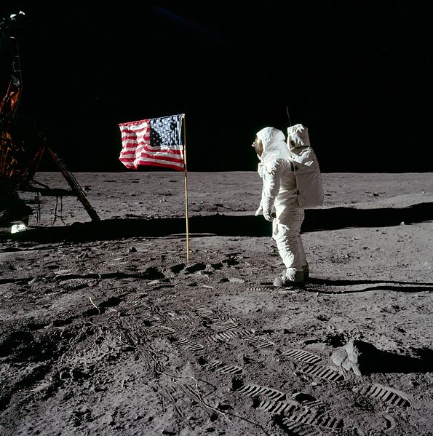
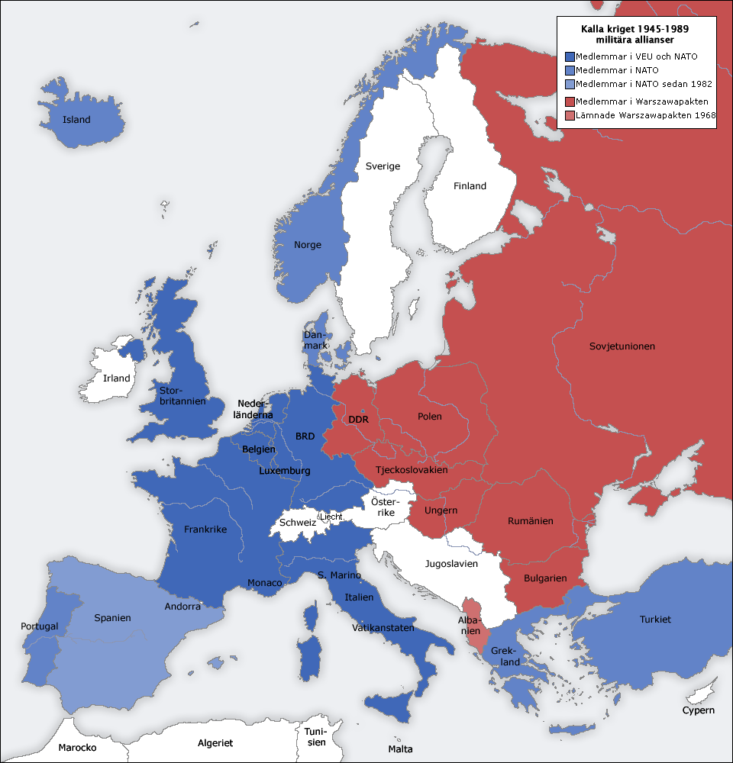
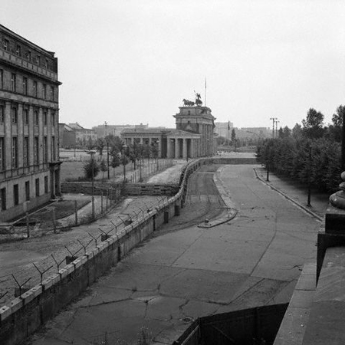
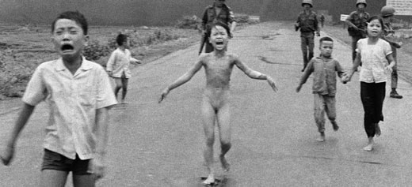
Kalla kriget

Slide 2
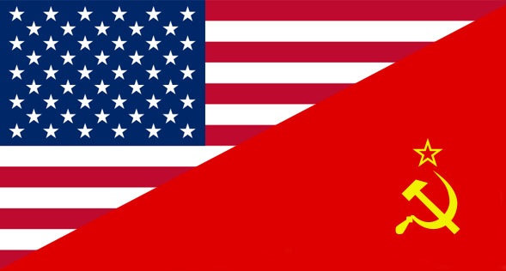
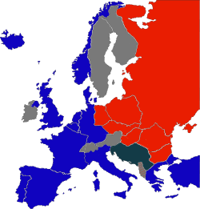
Kalla kriget
Maktkamp mellan USA och Sovjetunionen och deras respektive allierade
USA – allierade i Västeuropa (demokratiska stater)
Sovjetunionen – allierade i Östeuropa (kommunistiska folkdemokratier)
Upprustningen stark och atomvapen viktiga -> terrorbalans
Också tävlan inom andra områden, t.ex. rymden

Slide 3
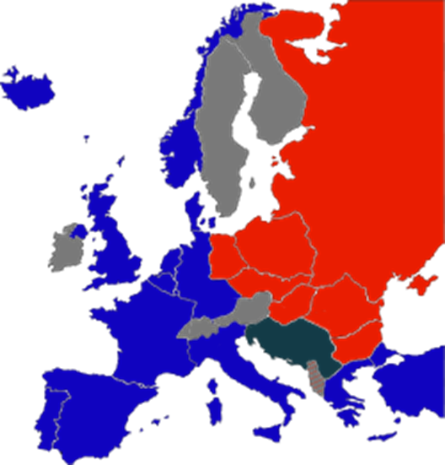
Järnridån
Illustrerande namn på den linje som skilde de kommunistiska östeuropeiska länderna och de demokratiska västeuropeiska länderna från varandra

Slide 4
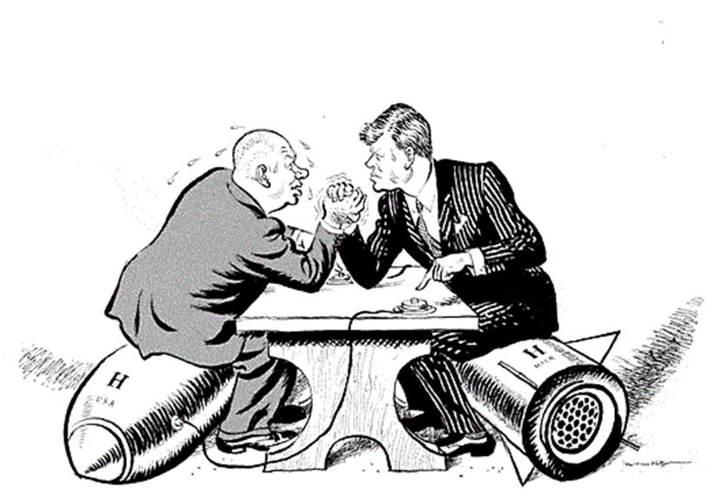
Kriser

Slide 5
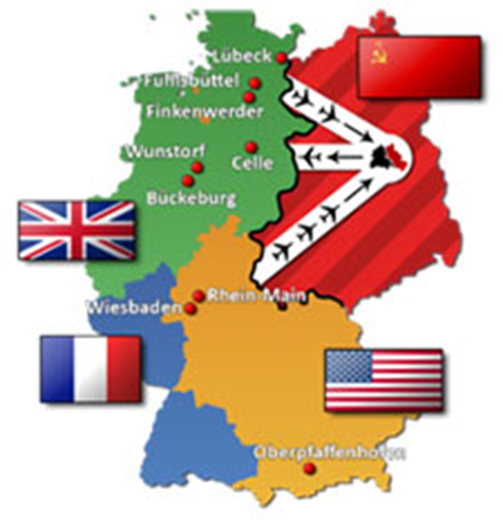
Berlinblockaden 1948–1949

Slide 6
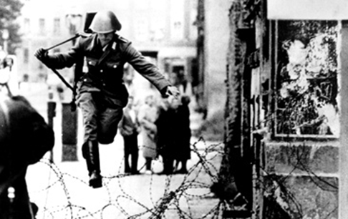
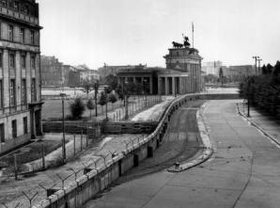
Byggandet av berlinmuren 1961

Slide 7
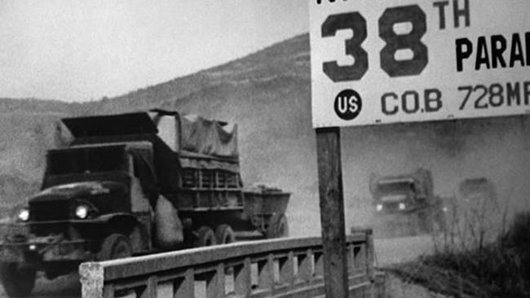
Koreakriget 1950–1953

Slide 8
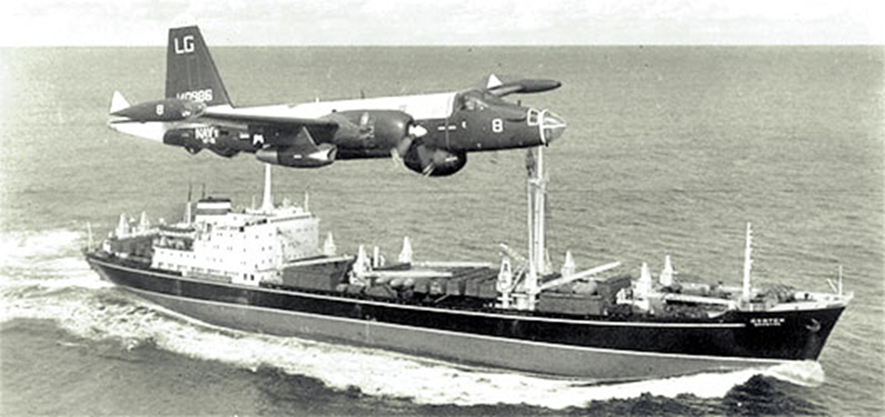
Kubakrisen 1962

Slide 9
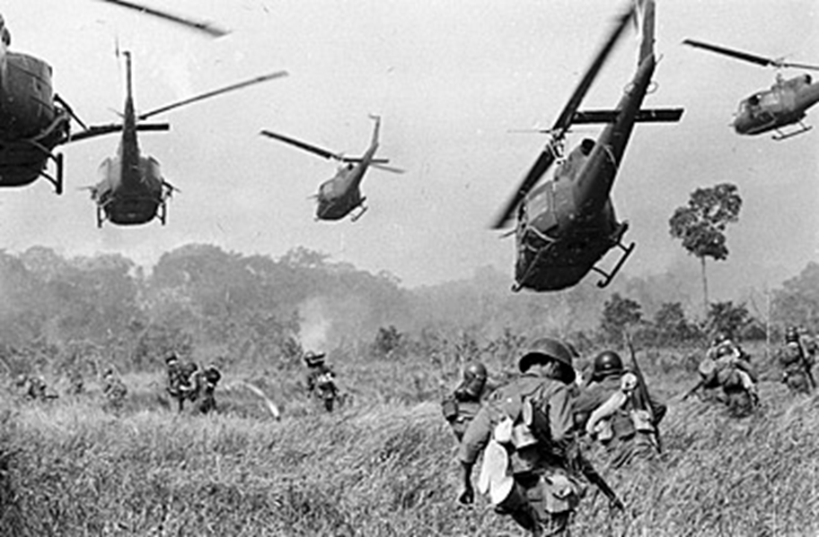
Vietnamkriget 1955–1975

Slide 10
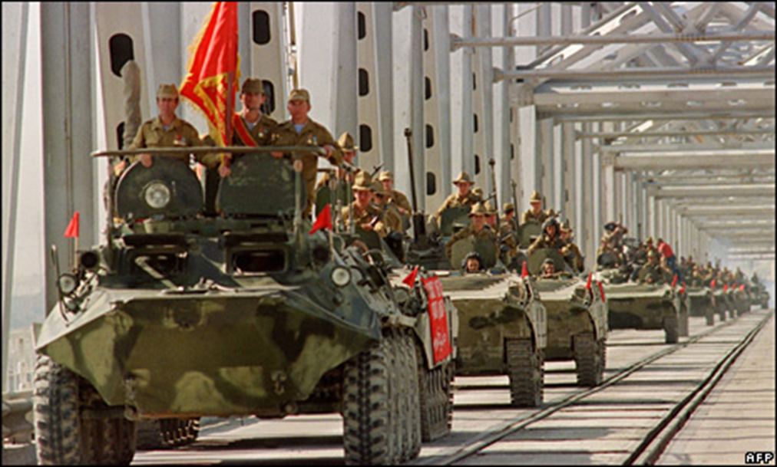
Kriget i Afghanistan 1979–1989

Slide 11
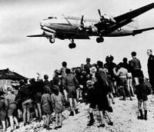
Berlinblockaden 1948–1949
Sovjetunionen försökte klippa av landförbindelserna till Berlin för att få västmakterna att överge staden.
Västländerna försörjde Berlin med en så kallad luftbro och Sovjetunionen avbröt blockaden.

Slide 12
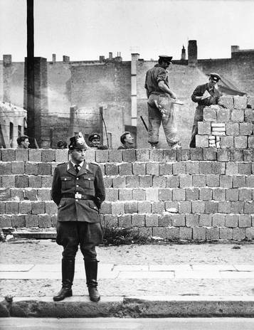
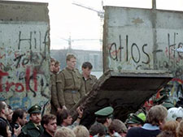
Byggandet av berlinmuren 1961
Byggdes av regeringen i DDR för att förhindra flyttningsrörelsen från Östberlin till Västberlin
Muren revs 9.11.1989

Slide 13
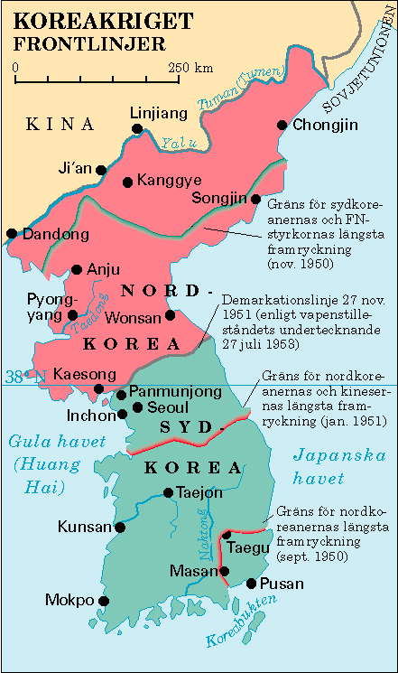
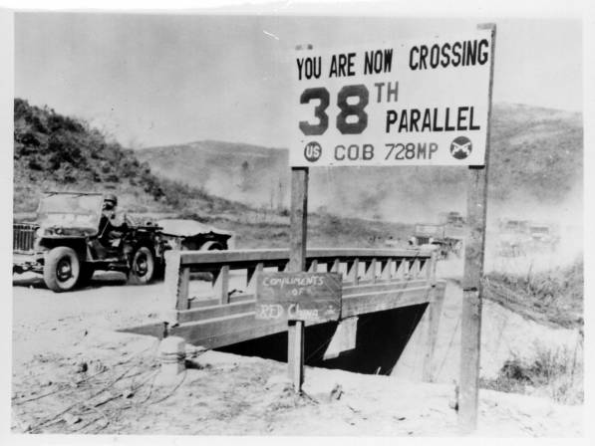
Koreakriget 1950–1953
Krig mellan Nordkorea som stöddes av Kina samt Sydkorea som fick stöd från FN.
Kriget slutade i vapenstillestånd och den koreanska halvön delades upp i två koreanska stater.

Slide 14
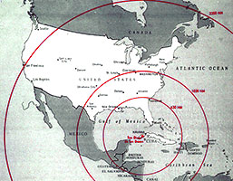
Kubakrisen 1962
Sovjetunionen försökte skeppa missiler till Kuba
USA upptäckte detta och efter förhandlingar löstes krisen

Slide 15
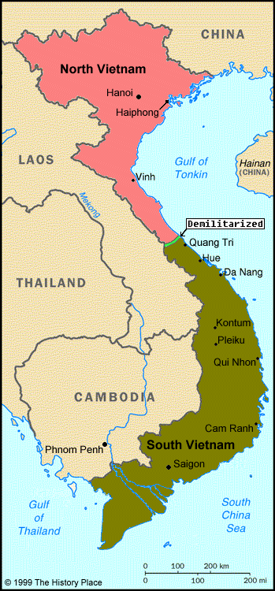
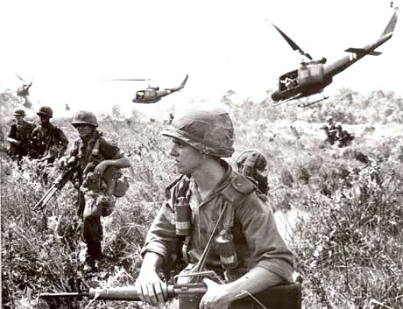
Vietnamkriget 1955–1975
Krig mellan Nordvietnam och Sydvietnam
USA stödde Sydvietnam och gick med i kriget 1965. Sovjetunionen stödde det kommunistiska Nordvietnam.
USA drog sig till sist ur kriget som slutade med seger för Nordvietnam år 1975

Slide 16
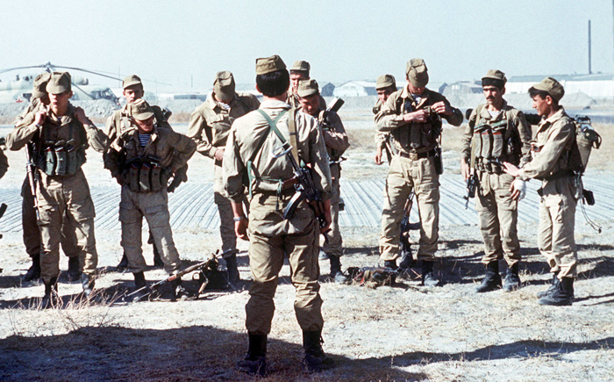
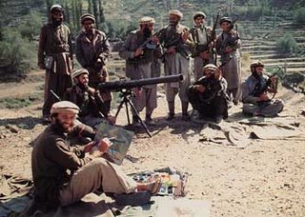
Kriget i afghanistan 1979–1989
Sovjetunionen invaderade Afghanistan för att stöda den kommunistiska regeringen mot nationalister och islamtrogna grupper
Sovjetunionen drog sina trupper ur landet år 1989 efter att ha lidit nederlag i kriget.

Slide 17
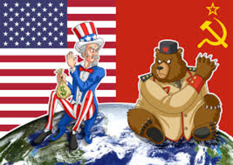
Vardag och nöjesliv mitt under kalla kriget

Slide 18
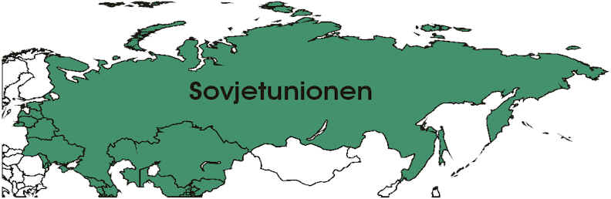
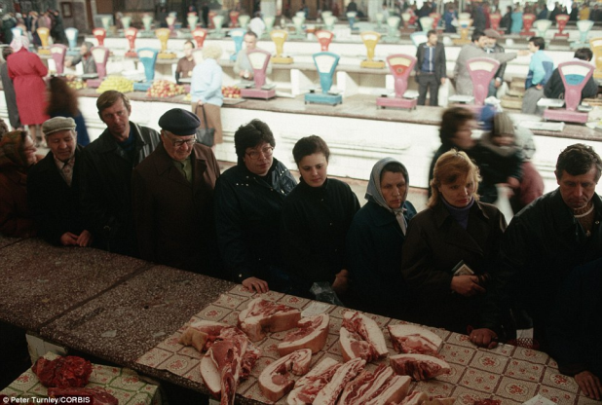
Sovjetunionen – kommuniststat nummer ett
Planekonomi – femårsplaner
Staten ägde alla fabriker och tog hem all vinst
Diktatur där man höll fast vid socialismen

Slide 19
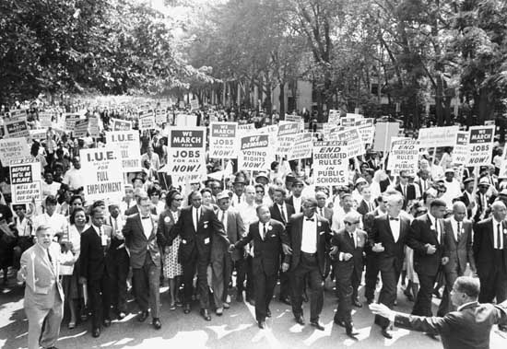

USA
Marknadsekonomi – frihet inom näringslivet
Demokrati – minoriteter hade det dock länge illa ställt i landet
Högre levnadsstandard än i Sovjetunionen

Slide 20
Uppg.
Läs s.106-113
Gör uppg. 1-4

Slide 21
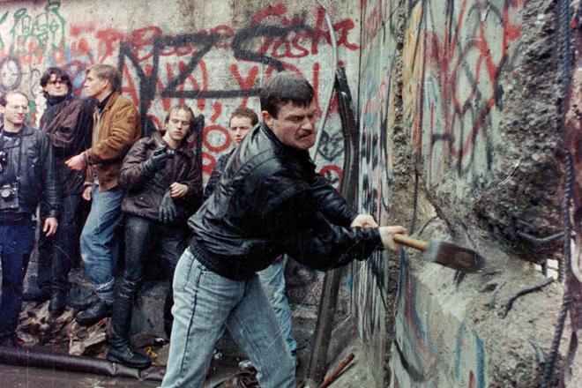
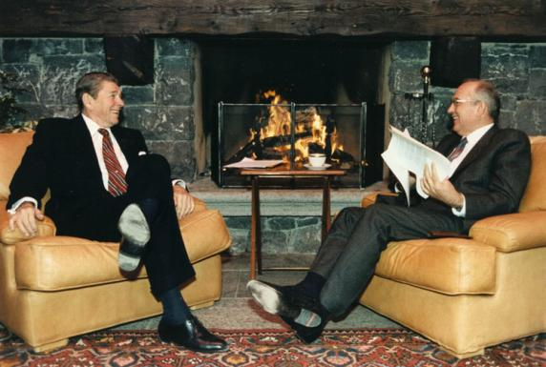
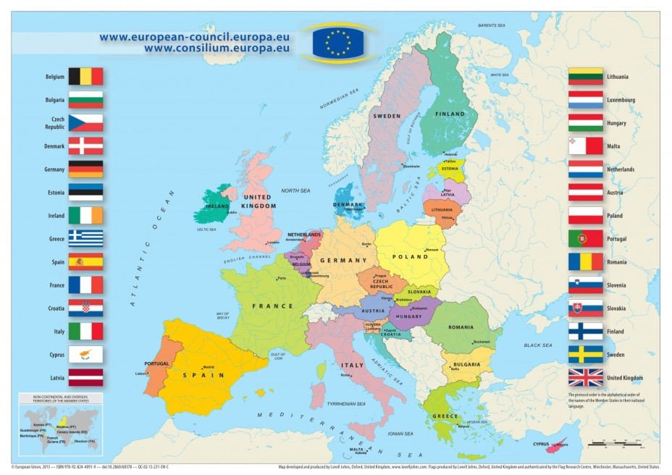
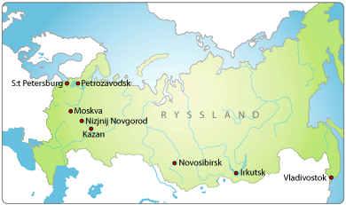
Kalla kriget tar slut

Slide 22
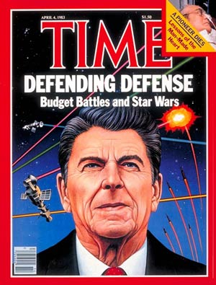
Stjärnornas krig
Efter Kubakrisen rådde avspänningspolitik
1980: Ronald Reagan valdes till president i USA
Upprustning
”Stjärnornas krig”
→ Sovjetunionens ekonomi klarade inte upprustningen

Slide 23
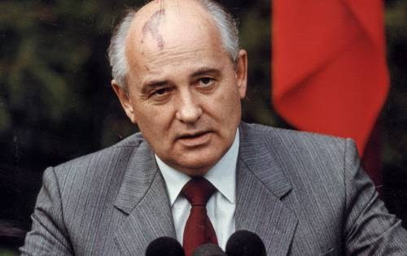
Gorbatjov – en modern sovjetledare
Valdes till Sovjetunionens ledare år 1985
Ville reformera Sovjetunionen
Marknadsekonomi
Yttrandefrihet → kritik!

Slide 24
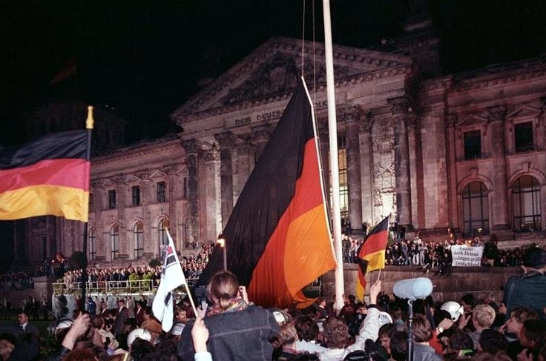
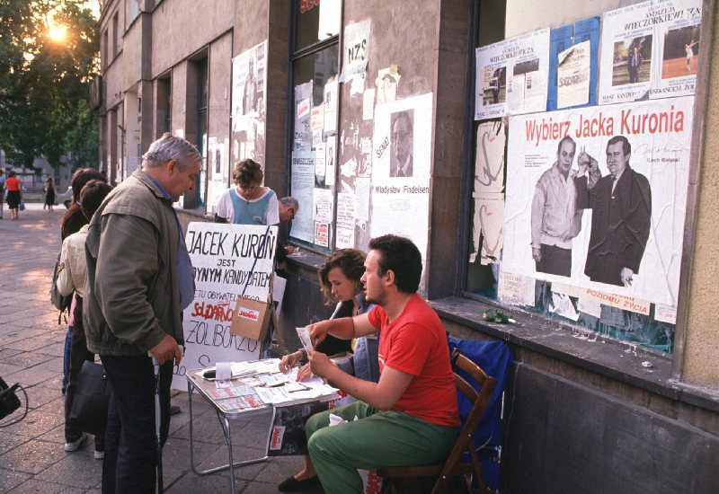
Östeuropa befrias
Problem i Sovjetunionen → kedjereaktion i de östeuropeiska folkdemokratierna
Fria val
Kommunismen övergavs
Berlinmuren revs 1989 → Tyskland enades 1990

Slide 25
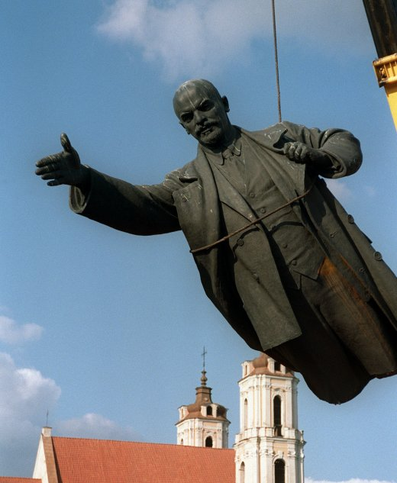
Uppg.
Varför kollapsade sovjetunionen år 1991?
Vilka länder har uppstått efter Sovjetunionens fall?

